Slide 1
Python - Cursus
2024

Slide 2

Agenda
Python
Hoe werkt Python?
Omgevingen en packages
Python voor Windows
Anaconda
Jupyter Notebook
Visual Studio Code
Basis syntax
Classes
Basis
Overerving

Slide 3
Python

Slide 4
Sterke en zwakke punten
Sterke punten:
Makkelijk te leren, flexibele syntax.
Veel ontwikkelaars en gebruikers.
Veel online informatie.
Uitgebreid ecosysteem van uitbreidingen.
Breed inzetbaar.
Zwakke punten:
Makkelijk om “slechte” code te schrijven.
Relatief traag (vgl C, Scala, Rust, Go).
Distributie code niet eenduidig.

Slide 5
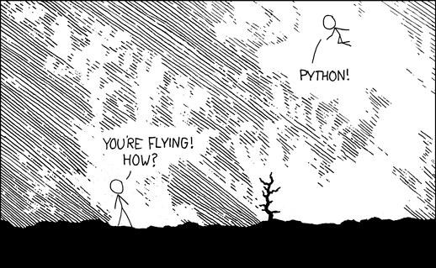
Sterke en zwakke punten

Slide 6
Hoe werkt Python?
Python code
Python interpreter
C instructies
Operating System
Python code wordt geïnterpreteerd (vs. gecompileerd).
CPython: Python code wordt omgezet naar C instructies.
Interpreter is vereist om de code uit te kunnen voeren.

Slide 7
Hoe werkt Python?
Python code
Python interpreter
C instructies
Operating System
Packages
Packages breiden functionaliteit van Python uit.
Ook packages moeten beschikbaar zijn bij de eindgebruiker.

Slide 8
Hoe werkt Python?
Python code
Python interpreter
C instructies
Operating System
Python API
C instructies
Packages kunnen ook direct in C zijn geschreven.
Ze bieden dan alleen een API naar Python toe.

Slide 9
Standaard packages
Wanneer je Python installeert, krijg je daar veel packages bij.
Deze packages maken onderdeel uit van de zogenaamde "standard library".
Je deze niet zelf te installeren; je kunt ze meteen gebruiken.
Overzicht:
https://docs.python.org/3/library/index.html
os Omgang met Operating System
sys Systeem functies / informatie.
pathlib Werken met bestandspaden.
csv Functies voor CSV bestanden.
json Functies voor JSON bestanden.
zipfile Functies voor zip bestanden.
datetime Functies voor datum en tijd.
collections Handige data structuren.
itertools Functies voor itereren.
sqlite3 Relationele database.

Slide 10
Packages installeren
1. pip: download package
Download wheel-bestaand van de Python Package Index (PyPI) of ander repository.
2. setuptools: installeer package
Voert pyproject.toml uit en kopieert bestanden naar de omgeving.
3. Herhaal 1 en 2 voor afhankelijkheden
In pyproject.toml kunnen packages worden opgegeven als afhankelijkheden.
pip install pandas
pandas-2.1.0-cp39-cp39-win_amd64.whl
pyproject.toml
~/.conda/envs/<env>/lib/site-packages/

Slide 11
Werken met packages
import pandas
Packages zijn bouwstenen die je kunt gebruiken in je eigen code door ze te importeren.
Huidige directory
Eerst doorzoekt Python huidige directory (werk directory).
Standaard bibliotheek
Daarna doorzoekt Python de standaard bibliotheek:
https://docs.python.org/3.9/library/
Site-packages
Tot slot doorzoekt Python de systeem locaties:
Print sys.path voor een overzicht.

Slide 12
Python omgevingen
Een omgeving omvat de Python interpreter en packages.
Python kan ook interacties hebben met andere applicaties (vb. webbrowser).
Virtualisatie | Python | Packages | Applicaties
Systeem installatie | vaste versie | vaste set | vaste set
venv / virtualenv | vaste versie | eigen set | vaste set
Anaconda | eigen versie | eigen set | vaste set
Docker | eigen versie | eigen set | eigen set

Slide 13
Python omgevingen
Een omgeving omvat de Python interpreter en packages.
Python kan ook interacties hebben met andere applicaties (vb. webbrowser).
Virtualisatie | Python | Packages | Applicaties
Systeem installatie | vaste versie | vaste set | vaste set
venv / virtualenv | vaste versie | eigen set | vaste set
Anaconda | eigen versie | eigen set | vaste set
Docker | eigen versie | eigen set | eigen set

Slide 14
Python omgevingen
Een omgeving omvat de Python interpreter en packages.
Python kan ook interacties hebben met andere applicaties (vb. webbrowser).
Virtualisatie | Python | Packages | Applicaties
Systeem installatie | vaste versie | vaste set | vaste set
venv / virtualenv | vaste versie | eigen set | vaste set
Anaconda | eigen versie | eigen set | vaste set
Docker | eigen versie | eigen set | eigen set

Slide 15
Python omgevingen
Een omgeving omvat de Python interpreter en packages.
Python kan ook interacties hebben met andere applicaties (vb. webbrowser).
Virtualisatie | Python | Packages | Applicaties
Systeem installatie | vaste versie | vaste set | vaste set
venv / virtualenv | vaste versie | eigen set | vaste set
Anaconda | eigen versie | eigen set | vaste set
Docker | eigen versie | eigen set | eigen set

Slide 16
Python op Windows

Slide 17
Anaconda omgevingen
Commando | Beschrijving
conda env list | Toont een lijst van alle beschikbare omgevingen.
conda create –n <naam> python=<versie> | Maakt omgeving met de opgegeven naam en Python versie.
conda activate <naam> | Activeert de opgegeven omgeving.
conda install <package> | Installeert het opgegeven package in de actieve omgeving.
python –m pip install <package> | Installeert het opgegeven package met pip.
conda list | Toon alle geïnstalleerde packages in de omgeving.
conda deactivate | Deactiveer de omgeving.

Slide 18
Keuze voor IDE
Jupyter Notebook
+ Goed voor exploratief werken.
+ Goed voor demo’s, directe feedback.
- Qua functionaliteit vrij beperkt.
- Foutgevoelig, snel onoverzichtelijk.
Visual Studio Code
+ Goed voor gestructureerd werken.
+ Kan ook Notebooks bewerken.
+ Veel functionaliteit en plug-ins.
- Kost wat moeite om op te zetten.

Slide 19
Jupyter Notebook
Browser
Via de Anaconda Prompt:
1. Installeer het Python package:
conda install notebook
conda env create –f python-course.yaml
2. Start daarna de Notebook server:
jupyter notebook
3. Open de link in de console (automatisch).
Jupyter
Server
IPython
Python

Slide 20
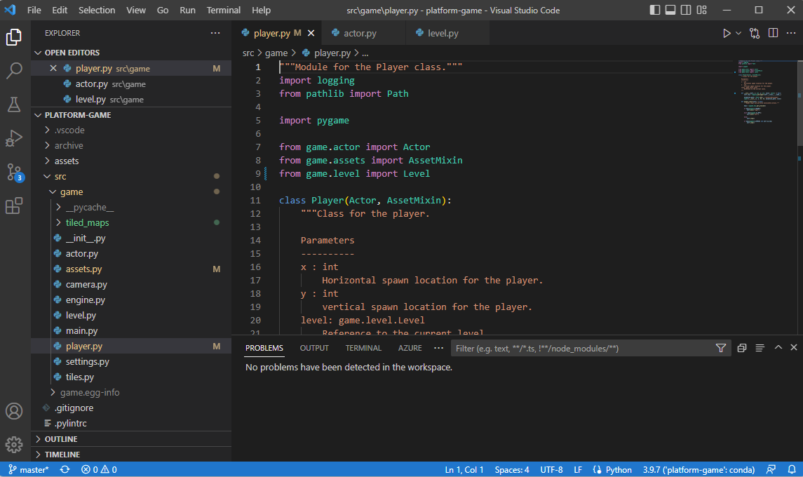
Virtual Studio Code

Slide 21
VS Code: Overzicht interface
side panel
editor
output / terminal
Python omgeving

Slide 22
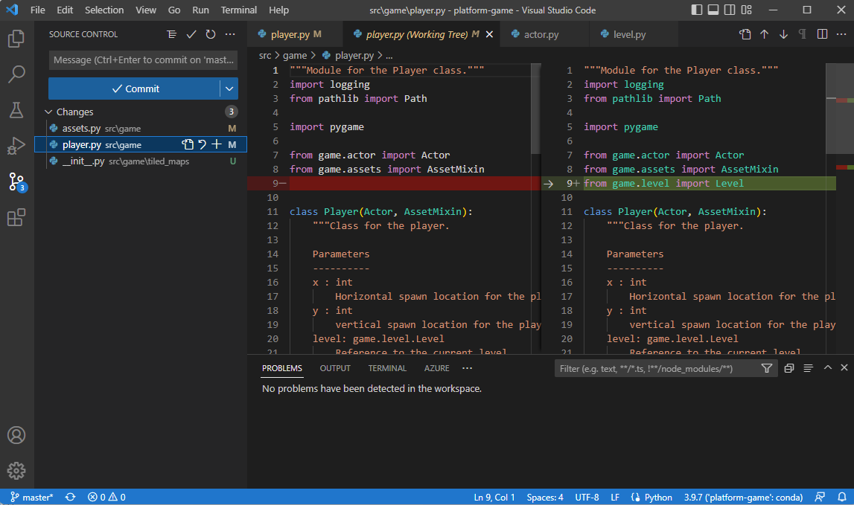
VS Code: Linker menu
sidebar menu
Files
Search
Unit testing
Debugger
Version control
Plugins
Accounts
Settings

Slide 23
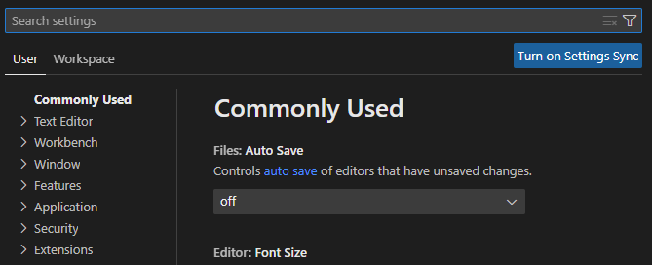
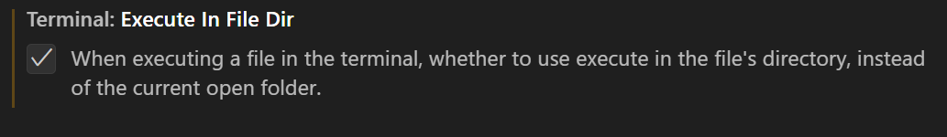
Setting voor de cursus
Open Settings (tandwiel of CTRL + ,)
Klik op Extensions.
Zoek naar Python.
Vink deze setting aan:
Terminal: Execute In File Dir

Slide 24
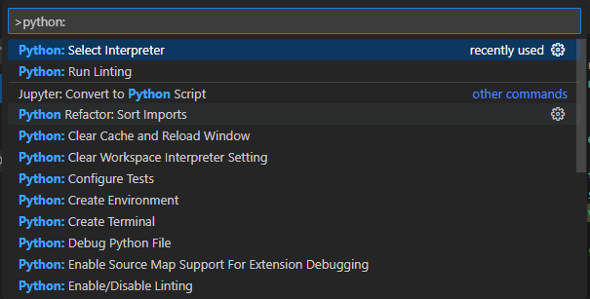
VS Code interface
Settings: CTRL + ,
Georganiseerd per sectie.
Bijvoorbeeld: Extensions => Python.
Vaak sneller via de zoekbalk.
Per gebruiker of per workspace.
Command palette: CTRL + SHIFT + P
Zoekbalk voor commando's.
Voorbeeld: Format Document.

Slide 25
Basis syntax I

Slide 26
Handige functies
print("<string>")
help(<object>)
dir(<object>)
type(<object>)
id(<object>)
Print een string naar de terminal.
Geeft hulp over het object.
Geeft eigenschappen van het object weer.
Geeft type van een object weer.
Geeft unieke ID van het object weer.

Slide 27
Basale data types
Numeriek
Logisch
int = 1
float = 1.1
bool = True
bool = False
Tekst
Verzamelingen
str = "it's Python"
str = 'it\'s Python'
str = """it's
Python"""
set = {1, 2, 3, 3}
tuple = (1, 2, 3)
list = [1, 2, 3, 4]
dict = {"a": 1, "b": 2}

Slide 28
Werken met tekst
"Hello " + name + "!"
f"Hello {name}!"
template = "Hello {n}!"
template.format(n=name)
"Doe,John".split(",")
",".join(["Doe", "John"])
Met + kun je strings aan elkaar plakken.
Een format-string is vaak korter.
Je kunt ook format() gebruiken.
Splits de string op d.m.v. scheidingsteken.
Plakt een lijst aan elkaar tot een string.

Slide 29
Werken met verzamelingen
list / tuple / string
lst = [1, 2, 3, 4]
lst[1] # 2, index start bij 0
lst[4] # IndexError
lst[0:2] # [1, 2]
lst[2:] # [3, 4]
lst[:-1] # [1, 2, 3]
lst[-1:] # [4]
lst[2] = 0 # toewijzen (alleen list)
dict
dct = {"a": 1, "b": 2}
dct["a"] # 1
dct["c"] # KeyError
dct.get("c", 3) # 3
dct["a"] = 0 # toewijzen
list(dct) # ["a", "b"]
dct.keys() # sleutels
dct.values() # waardes
dct.items() # (sleutel, waarde)

Slide 30
Data types converteren
widening
Integer
int(x)
Float
float(x)
String
str(x)
Boolean
bool(x)
narrowing
Conversie naar een breder data type kan altijd…
Conversie naar een smaller data type kan misgaan!
Je krijgt een ValueError bij conversie van ongeldige waardes.
Voorbeelden ongeldige waardes: float("3a"), int("3.2")
Alleen 0, "", [], {}, None zijn boolean False.

Slide 31
Operatoren
Numeriek
= # Toewijzing
+ # Optellen
+= # Optellen en toewijzen
- # Aftrekken
* # Vermenigvuldigen
/ # Delen door
// # Delen, negeer rest
% # Rest bij deling
** # Machtsverheffen
Logisch
== # Gelijk aan
!= # Ongelijk aan
> # Groter dan
>= # Groter of gelijk
< # Kleiner dan
<= # Kleiner of gelijk
is # Is identiek (object)
in # Zit in een verzameling
and # Beiden waar
or # Een van beiden waar
not # Omkering

Slide 32
Oefeningen I
Wat is de uitkomst van:
- int(3.7)
- float("3.7")
- int("3.7")
Wat is het resultaat van "123" * 3?
Wat is het resultaat van [1, 2, 3] * 3?

Slide 33
Mutable of immutable

Slide 34
Kun je het wijzigen?
Mutable
Eigenschappen of waardes van mutable objecten kun je aanpassen.
Een list is mutable:
lst = [1, 2, 3]
lst[1] = 0 # [1, 0, 3]
Immutable
Eigenschappen of waardes van immutable objecten kun je niet aanpassen.
Een tuple is immutable:
tpl = (1, 2, 3)
tpl[1] = 0 # TypeError

Slide 35
Wat is mutable en wat niet?
Mutable types
dict
list
set
object
Immutable types
bool
float
int
str
tuple

Slide 36
Waarom maakt het uit?
Mutable data
x = [1]
y = x
x[0] = 0
Waarde van y?
Immutable data
x = 1
y = x
x = 0
Waarde van y?

Slide 37
Waarom maakt het uit?
Mutable data
x = [1]
y = x
x[0] = 0
Waarde van y: [0]
Dubbel check: id(x) == id(y)
Immutable data
x = 1
y = x
x = 0
Waarde van y: 1
Dubbel check: id(x) != id(y)

Slide 38
Waarom maakt het uit?
Mutable data
x = [1]
y = x.copy()
x[0] = 0
Waarde van y: [1]
Dubbel check: id(x) != id(y)
Immutable data
x = 1
y = x
x = 0
Waarde van y: 1
Dubbel check: id(x) != id(y)

Slide 39
Basis syntax II

Slide 40
Conditionele logica
if x == 0:
...
elif x > 0 or x <= 10:
...
elif x in (99, 999, None):
...
else:
...
Met if … elif … else maak je
conditionele blokken code.
Combineer condities met or / and.
Komt waarde voor in een tuple / list.
Met else vang je alles dat niet voldoet
aan de voorgaande condities.

Slide 41
De for loop
for x in [1, 2, 3]:
print(x) # 1, 2, 3
for idx, x in enumerate([1, 2, 3]):
print(idx) # 0, 1, 2
for k, v in {"a": 1}.items():
print(f"{k}={v}") # a=1
if k == "_comment":
continue
Een for loop gebruik je in combinatie met in.
Geef een Iterable op na in.
Iteraties tel je met enumerate().
Gebruik start=x om startpunt op te geven.
Gebruik items() om door een dict heen te lopen
Gebruik continue om iteratie over te slaan.
Gebruik break om de loop te beëindigen.

Slide 42
Comprehensions
[ name.lower() for name in names ]
[
"uneven" if n % 2 == 0 else "even"
for n in numbers
]
[ n for n in numbers if n % 2 == 0 ]
{
k.lower(): v.lower()
for k, v in my_dict.items()
}
Comprehensions bewerken alle items in een lijst en geven een nieuwe lijst terug.
Je kunt if … else gebruiken in een comprehension,
Waardes wegfilteren kan met if na de for loop.
Een dict heeft ook een comprehension syntax.

Slide 43
Functies
def say_hello():
print("Hello!")
def say_hello(name="you"):
print(f"Hello {name}!")
def is_even(value):
return value % 2 == 0
Gebruik def om een functie aan te maken.
Spring 4 spaties in voor de functie code.
Argumenten definieer je tussen de haken, eventueel met een standaard waarde.
Gebruik return om waardes terug te geven uit een
functie.

Slide 44
Lezen uit tekstbestanden
data_file = open("input.csv", "r")
data_file.close()
with open("input.csv", "r") as data:
for line in data:
# Process a single line...
# Read all lines.
lines = data.readlines()
Met open(..., "r") open je een tekstbestand.
Met close() sluit je het bestand weer.
Gebruik with om het bestand automatisch te sluiten.
Loop met for door de regels van het bestand.
Of gebruik readlines() om alle regels in te lezen.

Slide 45
Schrijven naar tesktbestanden
lines = [
"test line 1",
"test line 2",
]
with open("output.txt", "w") as out:
for line in lines:
out.write(line + "\n")
Modus "w" overschrijft het bestand.
Modus "a" vult het bestand aan.
Met write() schrijf je tekst naar een bestand.
Let op: Regel einde voeg je toe met "\n".

Slide 46
Oefeningen II
Schrijf een script dat namen anonimiseert.
Opzet: exercises/2_process_csv.py
Schrijf read_csv() om de CSV data in te lezen.
Schrijf anonymize_name() om namen te maskeren.
Data staan in:
0_data/persons/personal_data.csv
CSV input
name,gender,age
Henk de Boer,man,44
Ingrid Jansen,vrouw,37
Jaap Henriks,man,56

Slide 47
Namespaces en scopes

Slide 48
Wat is een namespace?
Een namespace koppelt namen aan waardes of objecten.
Elke variabele, functie of class die je aanmaakt komt in een namespace.
Namen in het script:
global namespace glb + test
Namen in de test functie:
local namespace lcl
x = "Hello world!"
Symbolische
naam "x"
String object
met waarde
"Hello world!"
glb = "global variable"
def test():
lcl = "local variable"

Slide 49
Wat is een scope?
x = "global x"
def outer():
x = "outer x"
def inner():
print(x)
global
Rechts zie je 3 namespaces: global, outer en inner.
Inspringen creëert een nieuwe namespace met bijbehorende scope.
Als een naam niet gevonden wordt, zoekt Python hogerop in de hiërarchie.
De hiërarchische volgorde is:
local > enveloping > … > global > built-ins
outer
inner
Local namespace
Enveloping namespace(s)
Global namespace
Built-ins

Slide 50
Oefeningen III
Wat komt er in de globale namespace?
Waarom werkt de functie hiernaast niet?
Werkt deze code en wat wordt er geprint?
from pandas import *
def print(name):
print(f"Hello {name}!")
sum = sum([1, 2, 3])
print(sum)

Slide 51
Classes

Slide 52
Waarom classes?
Classes bundelen:
Waardes: attributes
Logica: methods
Methodes kunnen bij eigen attributen en methodes via self.
Elke methode heeft self als argument.
class Person:
# Attributes
name = "John"
lastname = "Doe"
# Methods
def full_name(self):
return f"{self.name} {self.lastname}"
def greeting(self):
return f"Hello {self.name}"

Slide 53
Class versus object
Een class is als een soort blauwdruk.
Initialiseren: class aanroepen vgl. functie.
Maakt uniek object aan (instance).
Maar… hebben nu dezelfde attributen.
# Define the class.
class Person:
name = "John"
lastname = "Doe"
# Create an instance.
person1 = Person()
# And another...
person2 = Person()
# Two unique objects.
id(person1) != id(person2)
# But: same attribute values.
person1.name == person2.name

Slide 54
Dunder methods
Double underscore methods
Methodes met een speciale betekenis.
__init__
Initialiseer een object met waardes.
__str__
Weergave als string, bv. met print().
class Person:
def __init__(self, name, lastname):
"""Store values in the object."""
self.name = name
self.lastname = lastname
def __str__(self):
"""Return the full name."""
return f"{self.name} {self.lastname}"
# Initialize person, calls __init__.
john_doe = Person("John", "Doe")
# Print person, calls __str__.
print(john_doe)

Slide 55
Dunder methods
Je kunt zelf een object maken waar je doorheen kunt itereren met:
__iter__
Aangeroepen bij start iteratie.
__next__
Geeft het volgende item terug.
StopIteration
Geeft aan dat elementen op zijn.
class RandomLetters:
def __init__(self, n):
self.n = n
def __iter__(self):
"""Draw random letters."""
self.letters = random.sample(
string.ascii_uppercase, self.n
)
return self
def __next__(self):
"""Return next letter."""
if len(self.letters):
return self.letters.pop()
raise StopIteration
# Loop through random letters.
# Calls __init__ => __iter__ => __next__
for letter in RandomLetters(10):
print(letter)

Slide 56
Meer dunder methods
__add__
Aangeroepen door de + operator.
Data model met alle dunder methods:
https://docs.python.org/3/reference/datamodel.html#special-method-names
class Vector2D:
def __init__(self, dx, dy):
self.dx = dx
self.dy = dy
def __add__(self, other):
return Vector2D(
self.dx + other.dx,
self.dy + other.dy
)
# Construct two vectors.
v1 = Vector2D(4, 4)
v2 = Vector2D(2, 4)
# Add them together; prints (6, 8).
print(v1 + v2)

Slide 57
Privé attributen en methodes
Privé attribuut
Beginnen met een enkele underscore.
Worden intern gebruikt door de class.
Conventie: niet extern aanroepen, want kunnen wijzigen.
Afgeschermd attribuut
Beginnen met dubbele underscore.
Niet (direct) extern aan te roepen.
class Example:
def _private(self):
print("I'm private!")
def __restricted(self):
print("I'm restricted!")
def indirect(self):
self.__restricted()
# Calling methods.
x = Example()
x._private() # prints "I'm private!"
x.__restricted() # AttributeError
x.indirect() # prints "I'm restricted!"

Slide 58
Static en class methodes
@staticmethod
Methode waarin toegang tot self niet nodig is.
@classmethod
Methodes die op de class werken. Eerste argument verwijst naar de class zelf.
class Person:
@staticmethod
def _is_valid_name(name):
return len(name) > 3
@classmethod
def from_str(cls, person_str):
name, lastname = person_str.split(",")
return cls(name, lastname)
# Create person from CSV string.
john = Person.from_str("John,Doe")

Slide 59
Oefeningen IV
Open Notebook exercises/4_fuzzy_dict.ipynb
FuzzyDict; dict dat niet hoofdlettergevoelig is:
fuzzydict["NAAM"] is gelijk aan fuzzydict["naam"].
Zowel bij ophalen als wegschrijven van waardes.
Gebruik:
__getitem__ om waardes op te halen.
__setitem__ om waardes op te slaan.
Bonus voor implementeren van methodes:
__str__, __repr__, __len__, keys, values, items

Slide 60
Overerving
TextReader
- file_path
- read()
- write()
Overerving: eigenschappen overnemen van een andere class.
TextReader is een basis class en bevat methodes om tekstbestanden te verwerken.

Slide 61
Overerving
TextReader
- file_path
- read()
- write()
Overerving: eigenschappen overnemen van een andere class.
TextReader is een basis class en bevat methodes om tekstbestanden te verwerken.
CSVReader is een afgeleide class en krijgt alle eigenschappen van TextReader.
CSVReader
- file_path
- read()
- write()

Slide 62
Overerving
TextReader
- file_path
- read()
- write()
Overerving: eigenschappen overnemen van een andere class.
TextReader is een basis class en bevat methodes om tekstbestanden te verwerken.
CSVReader is een afgeleide class en krijgt alle eigenschappen van TextReader.
CSVReader kan eigenschappen toevoegen zoals separator en split_record().
CSVReader
- file_path
- read()
- write()
- separator
- split_record()

Slide 63
Overerving
TextReader
- file_path
- read()
- write()
Overerving: eigenschappen overnemen van een andere class.
TextReader is een basis class en bevat methodes om tekstbestanden te verwerken.
CSVReader is een afgeleide class en krijgt alle eigenschappen van TextReader.
CSVReader kan eigenschappen toevoegen zoals split_record().
CSVReader kan eigenschappen overschrijven, zoals een eigen read() methode.
CSVReader
- file_path
- read()
- write()
- separator
- split_record()
- read()

Slide 64
Overerving
Class: TextReader
Attributen: path
Methodes: __init__()
read()
Class: CSVReader
Basis: TextReader
Hergebruikt: __init__()
Nieuw: separator
split_record()
Overschreven: read()
class TextReader:
"""Class for reading text data."""
def __init__(self, file_path):
self.path = file_path
def read(self):
with open(self.path, "r") as txt_file:
return [line.strip() for line in txt_file]
class CSVReader(TextReader):
"""Class for reading CSV data."""
separator = ","
def _split_record(self, record):
return record.split(self.separator)
def read(self):
with open(self.path, "r") as csv_file:
return [
self._split_record(line.strip())
for line in csv_file
]

Slide 65
Toegang tot de basis class
Via super() krijg je toegang tot de basis class.
Hiermee kun functionaliteit hergebruiken die je overschrijft.
class TextReader:
"""Class for reading text data."""
def __init__(self, file_path):
self.path = file_path
def read(self):
with open(self.path, "r") as txt_file:
return [line.strip() for line in txt_file]
class CSVReader(TextReader):
"""Class for reading CSV data."""
def __init__(self, path, separator):
super().__init__(path)
self.separator = separator
def _split_record(self, record):
return record.split(self.separator)
def read(self):
return [
self._split_record(line)
for line in super().read()
]

Slide 66
Oefeningen V
Implementeer weer de FuzzyDict class uit de vorige opdracht.
Gebruik UserDict uit standaard module collections als basis.
Hoeveel methodes moet je nu nog zelf (over-) schrijven?
Tip: Met super() kun je bij de eigenschappen van de basis class!

Slide 67
Overerving van meerdere classes
Gestapelde basis classes:
Meerdere basis classes:
class C(B)
x | y | def z
class C(B, A)
x | y | def z
class B(A)
def x | y
class B
def x
class A
def x | def y
class A
def x | def y

Slide 68
Overerving van meerdere classes
Gestapelde basis classes:
Meerdere basis classes:
class C(B)
x | y | def z
class C(B, A)
x | y | def z
Specialisatie
Classes met zelfde doel / uit zelfde domein.
Meer gespecialiseerde functionaliteit.
DataReader
=> SQLReader
=> MicrosoftSQLReader
Adaptatie
Classes met uiteenlopende doelen.
Behoefte aan gedeelde functionaliteit.
MicrosoftSQLReader
<= SQLReader + EncryptionMixin
class B(A)
def x | y
class B
def x
class A
def x | def y
class A
def x | def y

